Slide 2
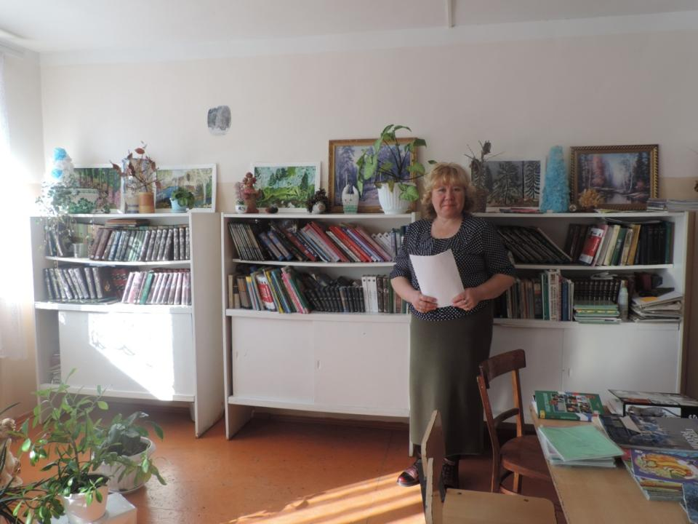

Slide 3
Библиотечно- информационный центр
Карымской МОУ «СОШ №2» является одним из компонентов образовательной среды школы. Работа БИЦ строится на сотрудничестве педагогов и библиотекаря посредством использования библиотечно – информационных ресурсов, внедрения в практику работы с детьми информационных технологий.

Slide 8
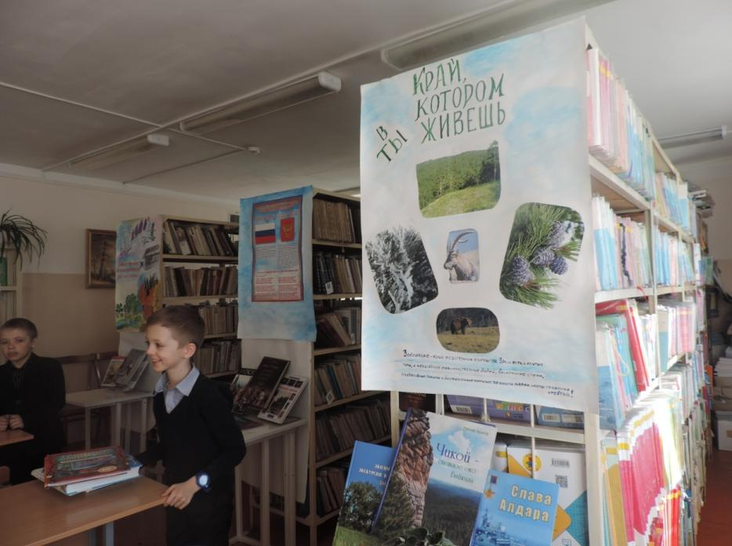

Slide 9
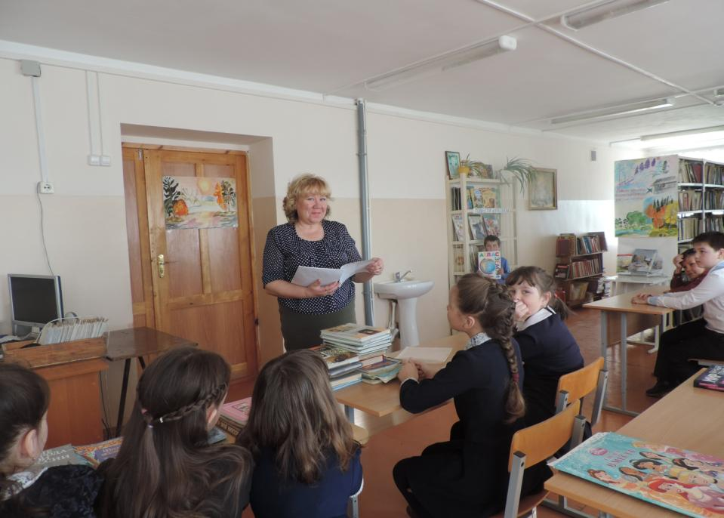

Slide 10
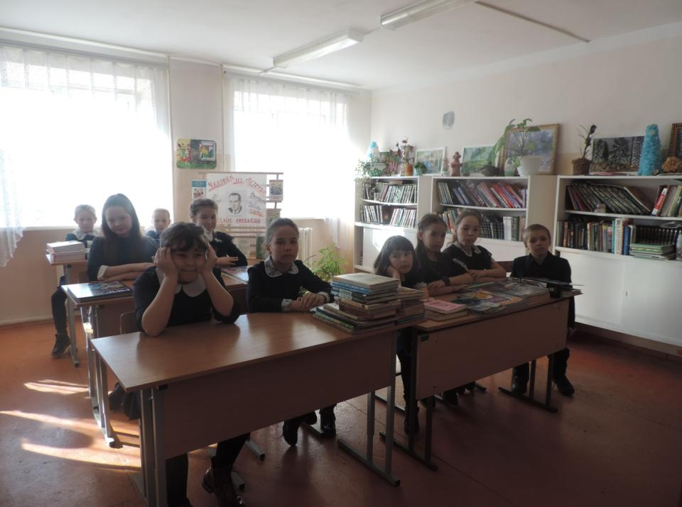

Slide 11
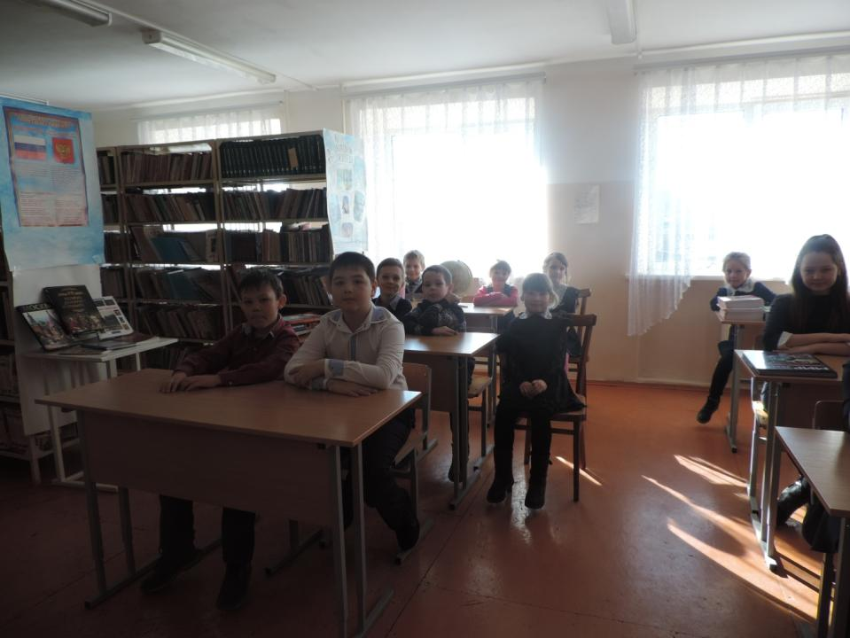

Slide 12
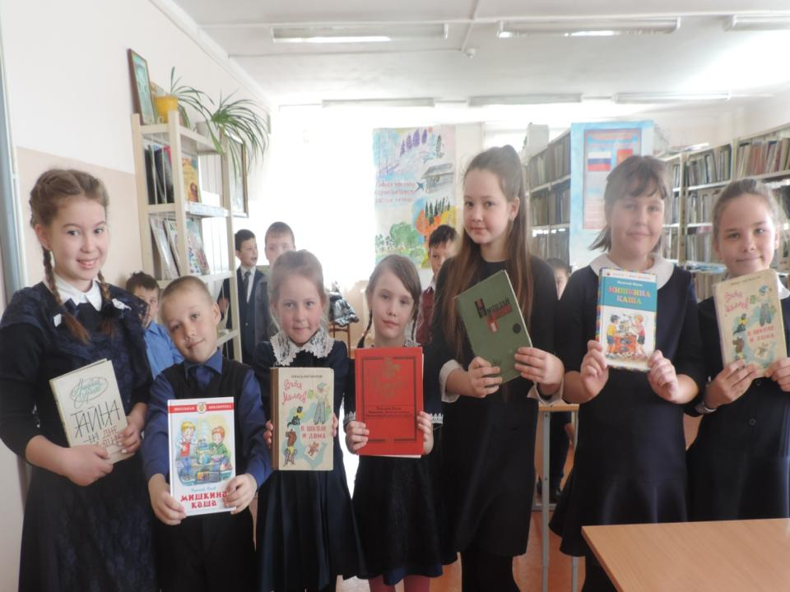

Slide 13
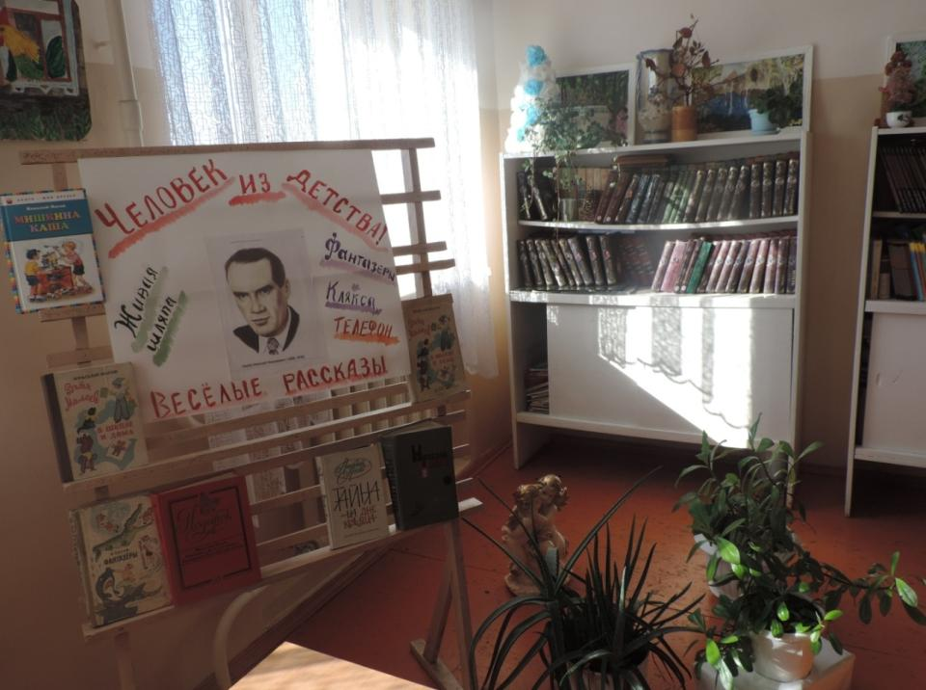

Slide 14
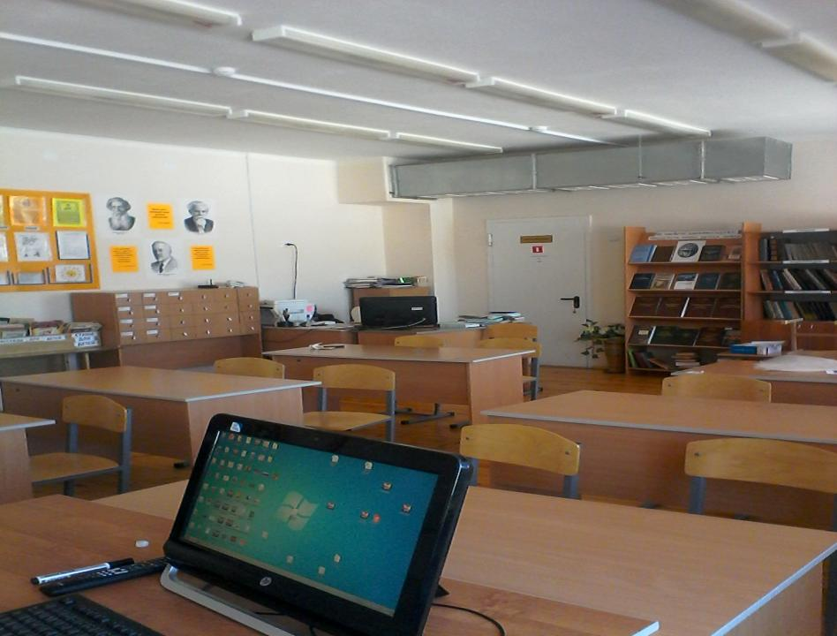

Slide 15
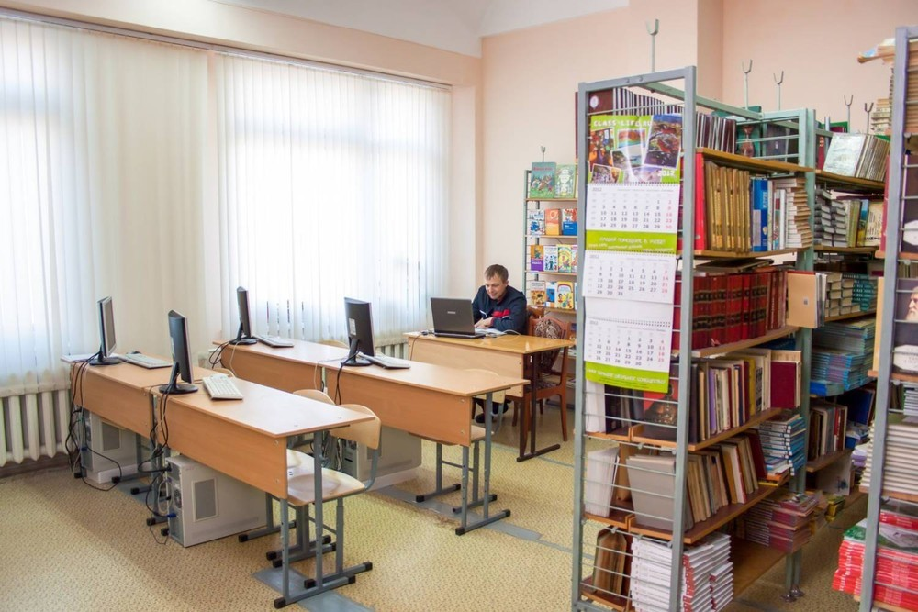

Slide 16
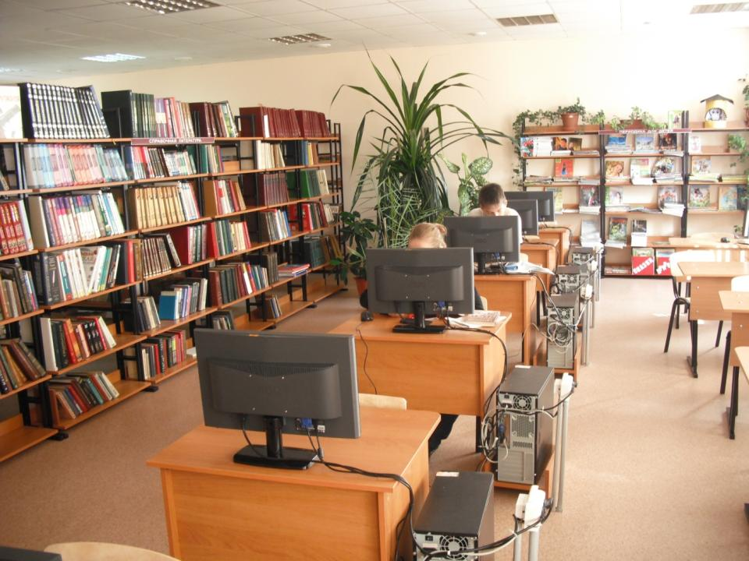

Slide 19
Cпасибо за внимание!

